Slide 1
상권분석
순천향대학교
컴퓨터시스템연구실
컴퓨터공학과/23.05.01/강민서

Slide 2

상권분석
+ 주요 페이지, 기능
파일 업로드 페이지
서비스 신청자
> 파일 테이블
회원ID, 국가명, 도시명,
상권영역, 점포, 추정매출,
소득소비, 상권변화지표,
아파트, 인구,
진행상황, 결과
데이터 승인 페이지
서비스 관리자
> 데이터 테이블
(국가명, 도시명)id
상권영역, 점포, 추정매출,
소득소비, 상권변화지표,
아파트, 인구

Slide 3
상권분석
+ 주요 페이지, 기능
분석 결과 페이지
서비스 이용자
파일 업로드 페이지
파일 업로드 버튼 클릭 후 db에 회원 아이디 및 파일 저장 + 관리자 페이지
서비스 관리자가 적용하기를 클릭하면 db에 국가명, 도시명, 파일명(파일 안 데이터를 꺼내서 같이 저장) 저장
분석된 결과가 제대로 전송되는지 postman을 통해 확인
4-1. 분석 주제별로 기능 확인

Slide 4
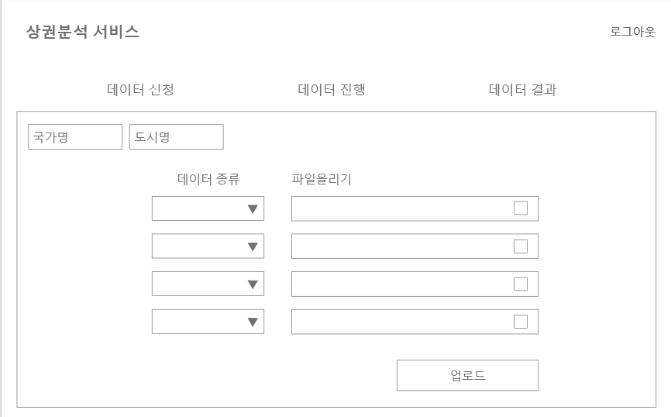
상권분석
+ 파일업로드 페이지(로그인 필요)

Slide 5
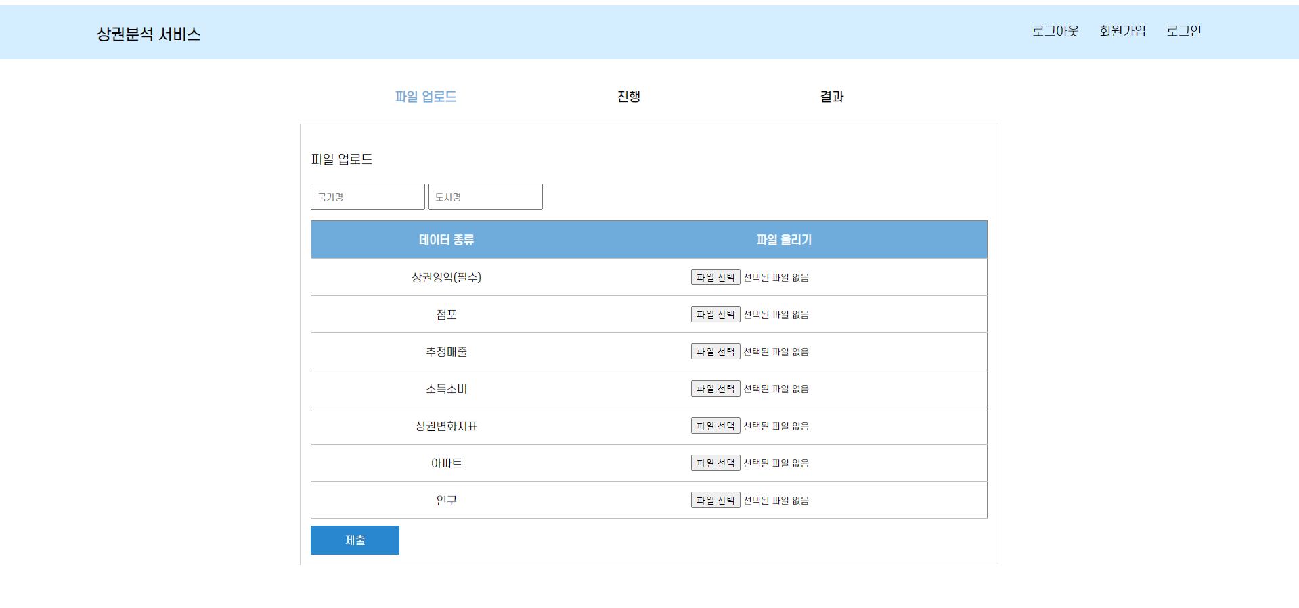
상권분석
+ 파일업로드 페이지(로그인 필요)

Slide 6
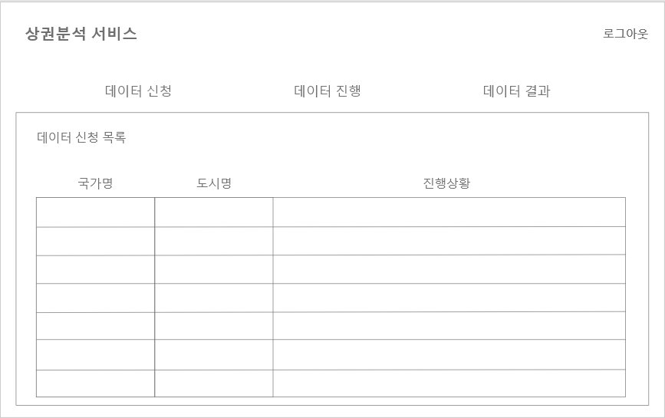
상권분석
+ 데이터 진행 페이지(로그인 필요)
> 데이터 검사가 완료되었는지, 서비스에 적용이 되었는지 등을 알려줌

Slide 7
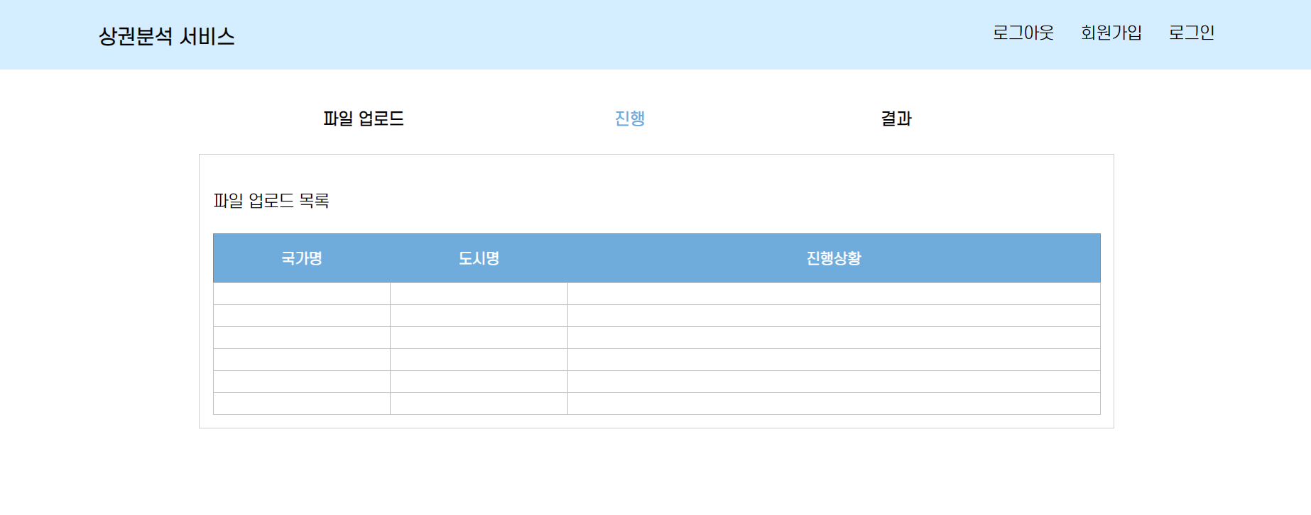
상권분석
+ 데이터 진행 페이지(로그인 필요)
> 데이터 검사가 완료되었는지, 서비스에 적용이 되었는지 등을 알려줌

Slide 8
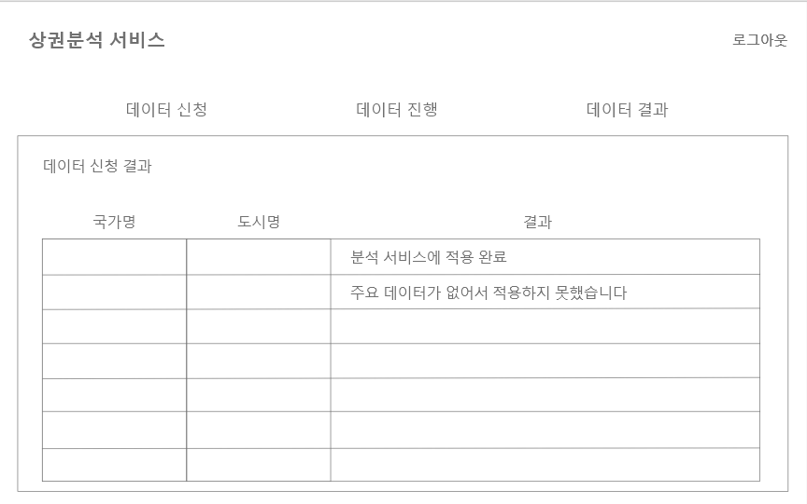
상권분석
+ 데이터 신청결과 페이지(로그인 필요)
> 관리자가 데이터 결과에 대해 작성한 것을 신청자에게 보여줌

Slide 9
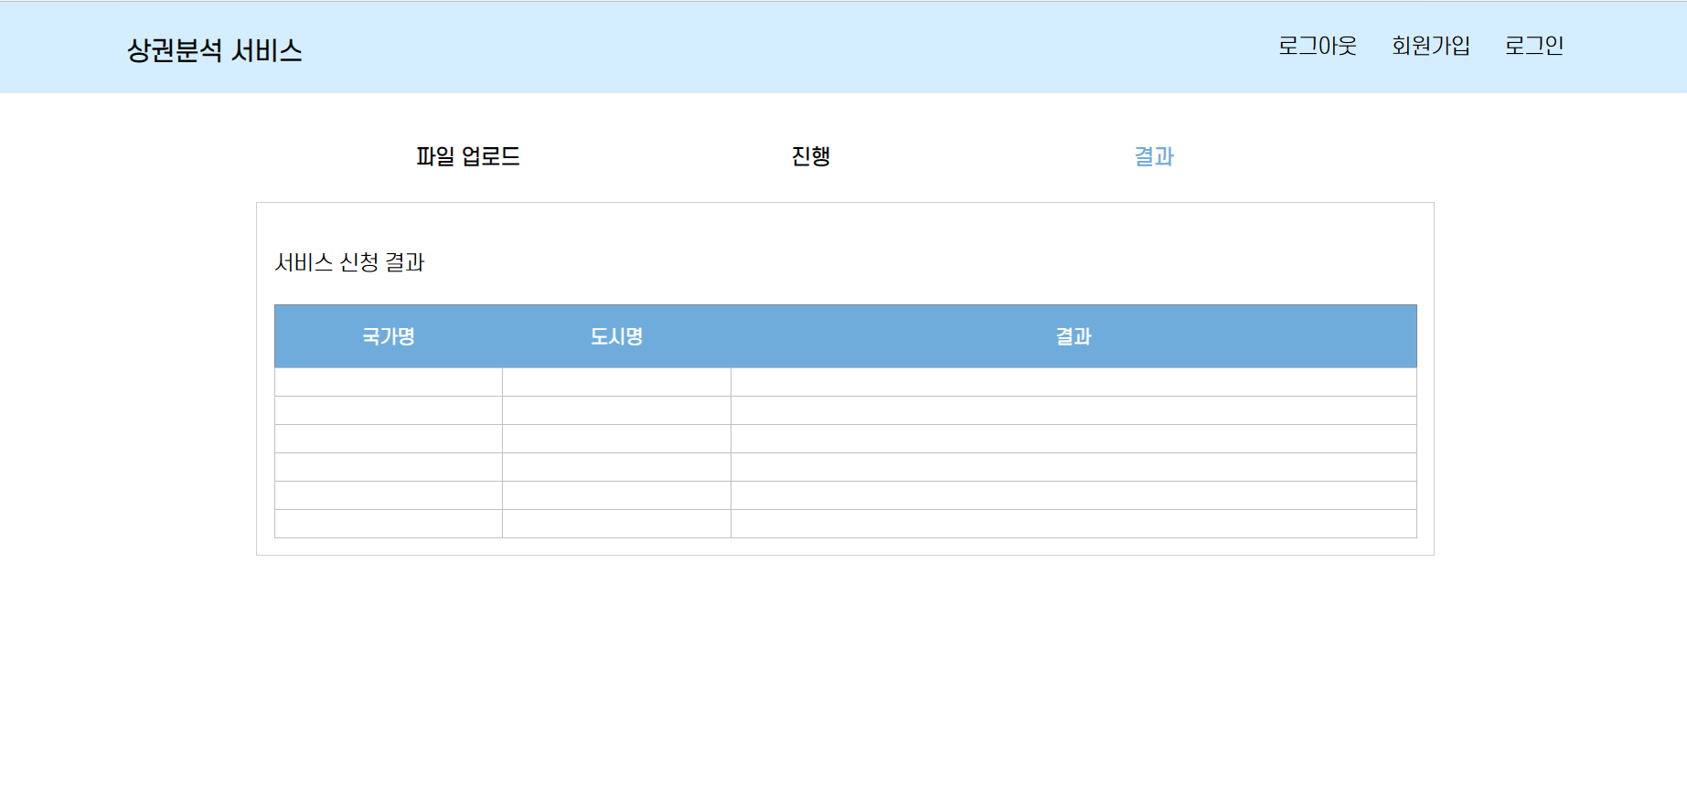
상권분석
+ 데이터 신청결과 페이지(로그인 필요)
> 관리자가 데이터 결과에 대해 작성한 것을 신청자에게 보여줌

Slide 10
정리
+ to do
파일 업로드 페이지
파일 업로드 버튼 클릭 후 db에 회원 아이디 및 파일 저장 + 관리자 페이지
서비스 관리자가 적용하기를 클릭하면 db에 국가명, 도시명, 파일명(파일 안 데이터를 꺼내서 같이 저장) 저장
분석된 결과가 제대로 전송되는지 postman을 통해 확인
4-1. 분석 주제별로 기능 확인

